Slide 1

CHÀO MỪNG CÁC EM ĐẾN VỚI TIẾT HỌC
PLAY

Slide 2



Thứ tư, ngày 14 tháng 12 năm 2022
Bài
28
Trò chơi của bố

Slide 3


  Tiết 1

Slide 4
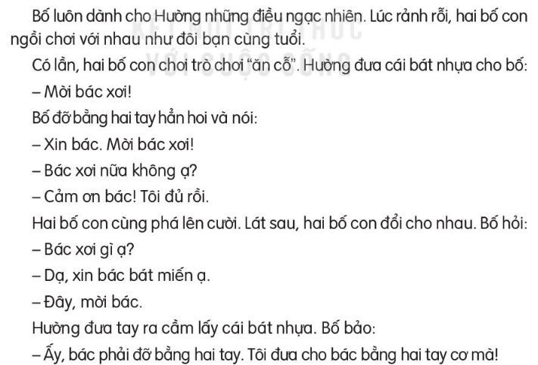
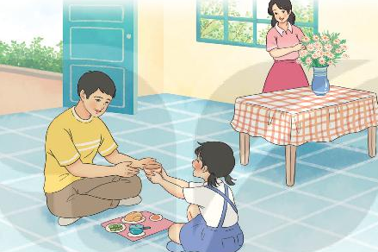
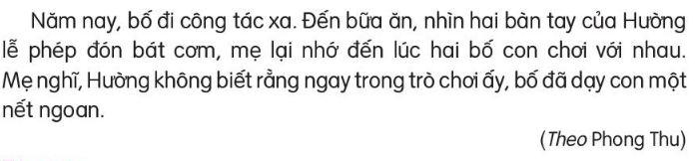
Trò chơi của bố
Đọc mẫu
Notes:
Thiết kế bởi: Hương Thảo - tranthao121006@gmail.com

Slide 5

Trò chơi của bố
1
2
Bài đọc được chia thành mấy đoạn?
3

Slide 6
Trò chơi của bố
1
2
Trong bài có từ nào khó đọc?
3
Đọc nối tiếp đoạn
Notes:
Thiết kế bởi: Hương Thảo - tranthao121006@gmail.com

Slide 7



Rảnh rỗi
Ăn cỗ
LUYỆN ĐỌC TỪ KHÓ
Hẳn hoi
ẳn
iến
Bát miến
át

Slide 8
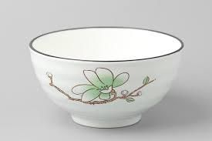
- Bát: (từ dùng của miền Bắc) chén để ăn cơm
- Xơi:
- Xơi: (lời mời lịch sự) ăn, uống
GIẢI NGHĨA TỪ

Slide 9
Trò chơi của bố
Luyện đọc nhóm 3

Slide 10

THI ĐUA

Slide 11
Trò chơi của bố

Slide 12

CỦNG CỐ BÀI HỌC

Slide 13


















Hẹn gặp lại các bạn ở bài sau nhé

Slide 14

Trả lời câu hỏi

Slide 15
Hai bố con Hường chơi trò gì cùng nhau?
Hai bố con Hường chơi trò "ăn cỗ" cùng nhau.
Trả lời câu hỏi
2. Khi chơi, hai bố con xưng hô với nhau như thế nào?
Khi chơi, hai bố con xưng hô với nhau: tôi-bác
3. Nhìn hai tay Hường đón bát cơm, mẹ nhớ tới điều gì?
Mẹ nhớ tới những lúc hai bố con chơi với nhau.

Slide 16
4. Khi chơi cùng bố, Hường đã được bố dạy nết ngoan nào?
a. Biết nấu ăn
b. Có cử chỉ và lời nói lễ phép
c. Chăm làm và biết giúp đỡ bố mẹ

Slide 17
Hoạt động luyện tập

Slide 18
1. Những câu nào dưới đây thể hiện thái độ lịch sự: a. Cho tôi xin bát miến. b. Dạ, xin bác bát miến ạ. c. Đưa tôi bát miến!

Slide 19
2. Cùng bạn đóng vai nói và đáp lời yêu cầu, đề nghị:
Mẫu:
- Bác cho tôi một bác phở bò.
- Xin lỗi ở đây không có phở bò.
- Vậy bác làm cho tôi bát miến.
- Vâng, bác chờ một lát.
A. Bác cho tôi một suất cơm rang dưa bò nhé!
B. Vâng! Bác đợi một lát nha.

Slide 20
  Tiết 3

Slide 21
Thứ năm, ngày 15 tháng 12 năm 2022
Tiếng việt
(Nghe – viết): Trò chơi của bố
Lỗi

Slide 22

Nghe-viết
Đến bữa ăn, nhìn hai bàn tay của Hường lễ phép
/
đón bát cơm, mẹ lại nhớ đến lúc hai bố con chơi với
nhau. Mẹ nghĩ, Hường không biết rằng ngay trong
trò chơi ấy, bố đã dạy con một nết ngoan.

Slide 23
Viết vào vở địa chỉ nhà em
M. Số nhà 25, đường song Thao, thị trấn Cổ phúc, huyện Trấn Yên, tỉnh Yên Bái

Slide 24
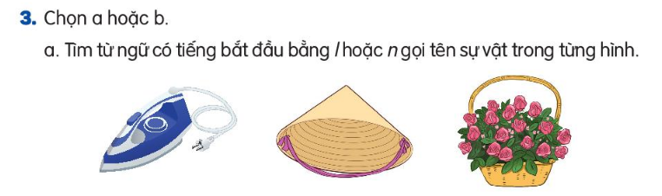
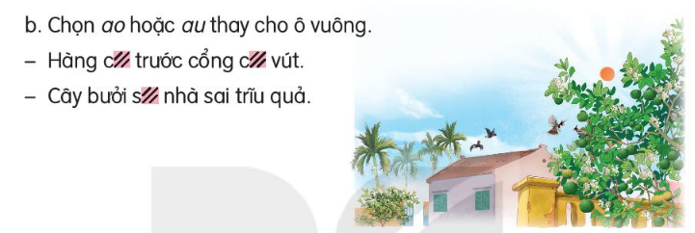
Bàn là
Nón lá
Lãng hoa
au
ao
au

Slide 25
  Tiết 4

Slide 26


Luyện tập

Slide 27
1. Những từ chỉ tình cảm của người thân trong gia đình?
Chăm sóc
Chăm chỉ
Quan tâm
Yêu thương
Kính trọng
Vui chơi

Slide 28
2. Tìm từ ngữ bạn nhỏ nói về tính cách của bố mình trong đoạn văn:
Khi dạy em học, bố rất kiên nhẫn. Khi chơi cùng em, bố rất vui tính. Mỗi khi em mắc lỗi, bố rất nghiêm khắc dạy bảo nhưng cũng dễ tha thứ.

Slide 29
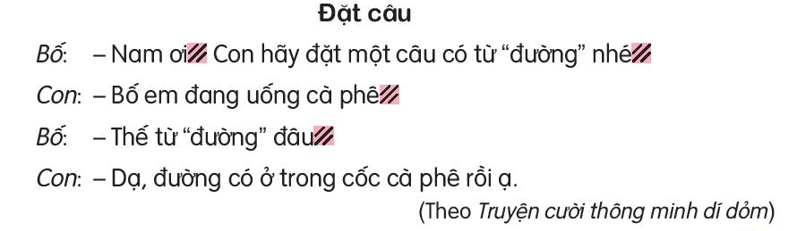
3. Chọn dấu chấm, dấu chấm than hoặc dấu chấm hỏi thay cho ô vuông:
!
.
.
?

Slide 30
Luyện viết đoạn

Slide 31
Đọc đoạn văn và trả lời câu hỏi:
Trong nhà, mẹ là người luôn ở bên tôi. Mỗi khi tôi ốm hay mệt, mẹ thức thâu đêm để chăm sóc tôi. Mỗi khi tôi gặp bài học khó, mẹ là người động viên giúp đỡ tôi. Được ai khen tôi nghĩ ngay đến mẹ. Tôi biết mẹ sẽ rất vui khi tôi làm được việc tốt. Tôi rất yêu mẹ tôi.
Vì mẹ luôn ở bên, chăm sóc và giúp đỡ bạn nhỏ
b. Những câu nào thể hiện tình cảm của bạn nhỏ đối với người đó?
a. Trong đoạn văn trên bạn nhỏ kể về ai?
c. Vì sao mẹ được bạn nhỏ yêu quý

Slide 32
Viết 3-4 câu thể hiện tình cảm của em đối với người thân.
Ngoài mẹ, bố là người gần gũi với em nhất. Bố rất yêu em. Bố đi làm cả ngày ở nhà máy, tối mới về đến nhà. Cơm nước xong là bố kèm em học. Bố dạy cho em từng cách viết để trình bày bài làm ở nhà. Bố giảng giải cho em từng bài toán khó, dạy từng câu văn. Nhờ có bố, em học hành tiến bộ và đạt nhiều điểm chín, điểm mười hơn. Em rất tự hào về bố, người đã dạy dỗ em rất chu đáo, đầy tình yêu thương.

Slide 33
Đọc mở rộng

Slide 34

Tìm đọc một bài thơ, câu chuyện về tình cảm gia đình

Slide 35
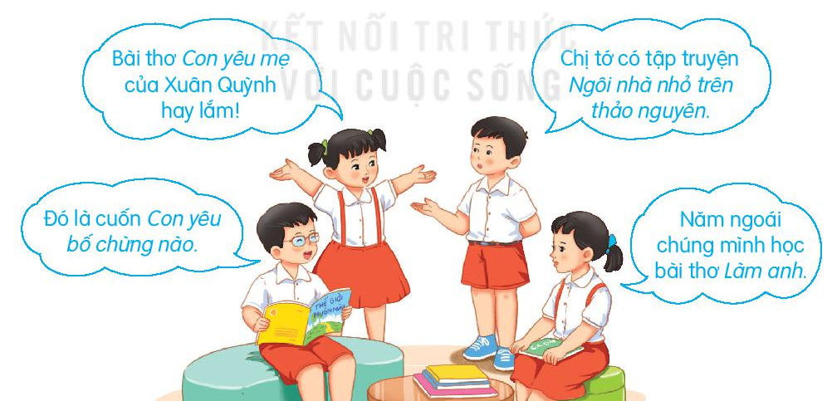
Chia sẻ cảm xúc của em về bài thơ

Slide 36
CỦNG CỐ BÀI HỌC

Slide 37
Lớp 2A hẹn gặp lại các bạn ở bài sau nhé

